Slide 1
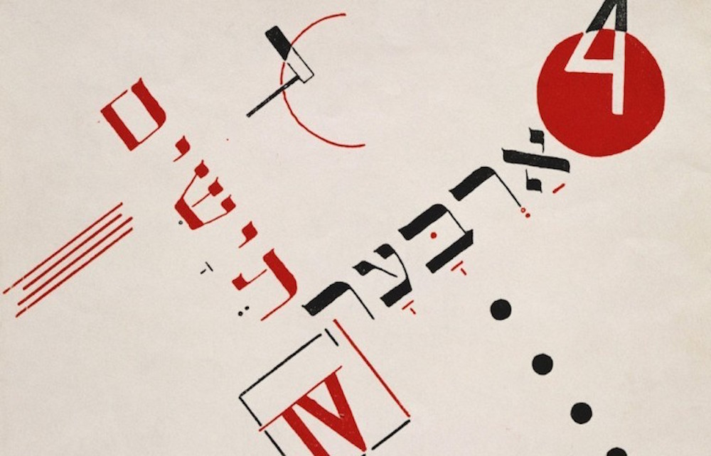
El Lisickij (1890–1941)
Ruský malíř, typograf, grafik a průkopník nezobrazivého umění
1922

Slide 2
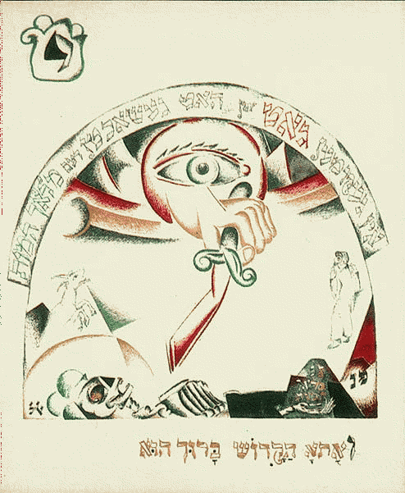
Vyrostl v běloruském městě Vitebsk
v r. 1909 úspěšně složil zkoušky na akademii v Petrohradě, ale ke studiu nenastoupil, protože brali jen omezený počet židovských studentů (Lissickij je Žid, El zkráceně Elizar, resp. Lazar)
1910–1914: odchod do Evropy (v Darmstadtu studuje architekturu, studijní cesty po Itálii a pobyt v Paříži)
1915–1916: po vypuknutí první světové války odjíždí do Moskvy, studium na technické univerzitě přeložené do Moskvy z Rigy, získává titul inženýra, nastupuje do projekční kanceláře
Zabývá se výzkumem a propagací židovské kultury; ilustruje 30 židovských knih a pohádek (také zaměstnanec Židovské historické a etnografické společnosti)
1919

Slide 3
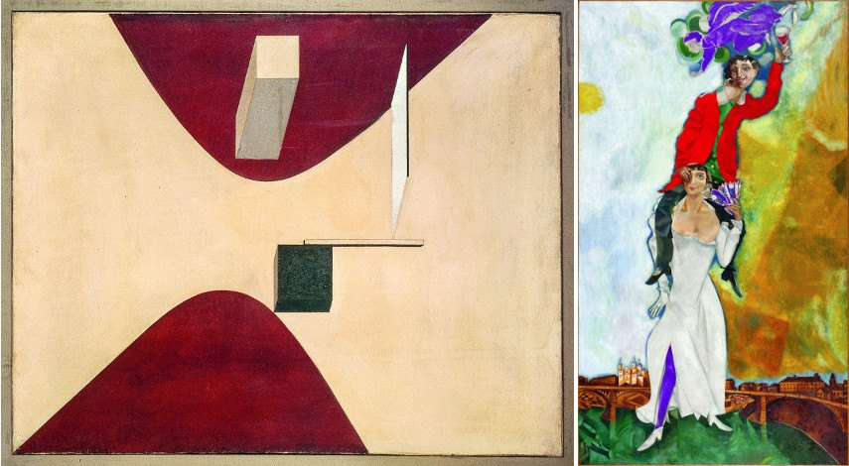
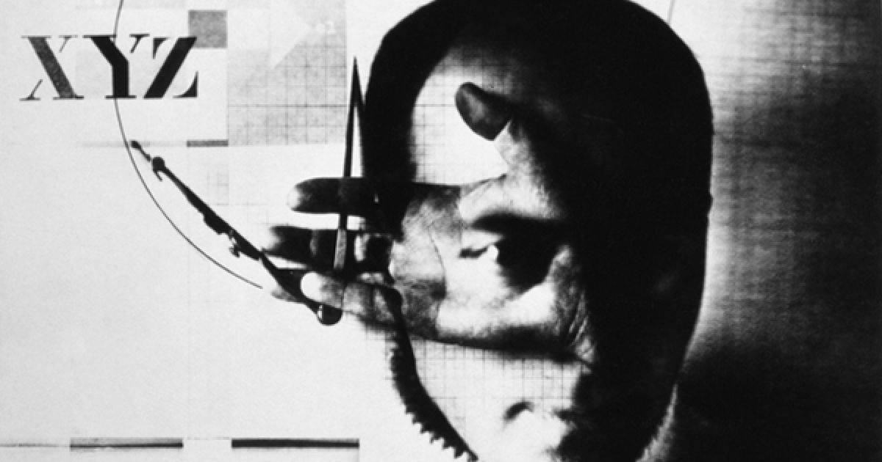
1919: Zaměstnává ho Mark Chagall (židovský ředitel a zakladatel lidové školy umění v běloruském Vitebsku, působí zde i Kazimir Malevič, zakladatel suprematismu, který se na škole vyučoval / nadřazenost abstraktních forem nad zobrazivými), vyučuje architekturu a grafiku
levicově orientovaný Malevič se zasazuje o Chagallův odchod ze školy (Lissickij pokračuje a mění si jméno na El po vzoru El Greka)
1921: odchod do Berlína jako kulturní atašé bolševického Ruska, zde nakažen TBC (1941 na tuberkulózu umírá), jako atašé působí i ve Weimaru, grafická úprava časopisů, přátelí se s Moholy Nagyem, Arpem atd.
Do r. 1925 v plicním sanatoriu ve Švýcarsku, pak návrat do Moskvy
V SSSR intenzivní práce pro stát (řešení pavilonů pro světové výstavy, typografie)
E. L., Proun P23, n° 6, 1919 / M. CH., Dvojitý portrét se sklenkou vína, 1918
Autoportrét z r. 1924

Slide 4
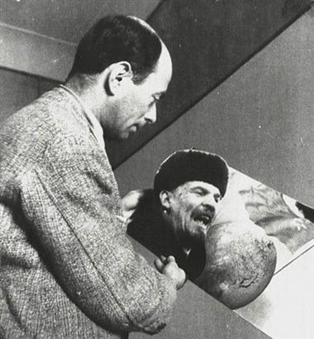
Autoportrét s fotografií V. I. Lenina
Lissického poslední práce – propagandistický plakát se sloganem „Dodejte nám více tanků. Vše pro frontu, vše pro vítězství“, 1941

Slide 5
Cílem suprematismu bylo očistit umění od předmětného vnímání reality, docílit čistých uměleckých pocitů forem a barev a najít cestu k „bezpředmětnému světu“, jak hlavní mluvčí suprematismu Kazimir Malevič nazval svou teoretickou knihu vydanou v Mnichově v roce 1927 („osvoboďme se od tyranie objektů“, 1915 Černý čtverec na bílém pozadí nainstaloval do rohu jako pravoslavnou ikonu). Abstraktní plochy se vznáší v prostoru.
Nebyl to tedy jen formální, ale také sociální experiment (snaha o nalezení ideální formy, od Platona po Marxe)
Lissickij: jako první dodal „plovoucím“ suprematistickým kompozicím architektonický objem a prvek pohybu
Cyklus Prouny: akronym sousloví „projekty pro potvrzení nového“

Slide 6
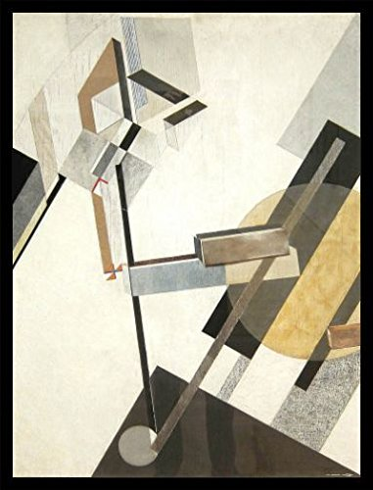
Prouny (cyklus maleb od r. 1919) abstraktní kompozice jako stadium přechodu mezi architekturou a malbou (objem / naklonění osy a plovoucí pohyb / barevné plochy se přibližují a ustupují, motiv rovnováhy a napětí), odmítá jejich využití v užitém umění (designu), naznačený pohyb přirovnává k dynamice běhu života
Prouny, 1920–1921

Slide 7
Proun č. 89, 1925

Slide 8
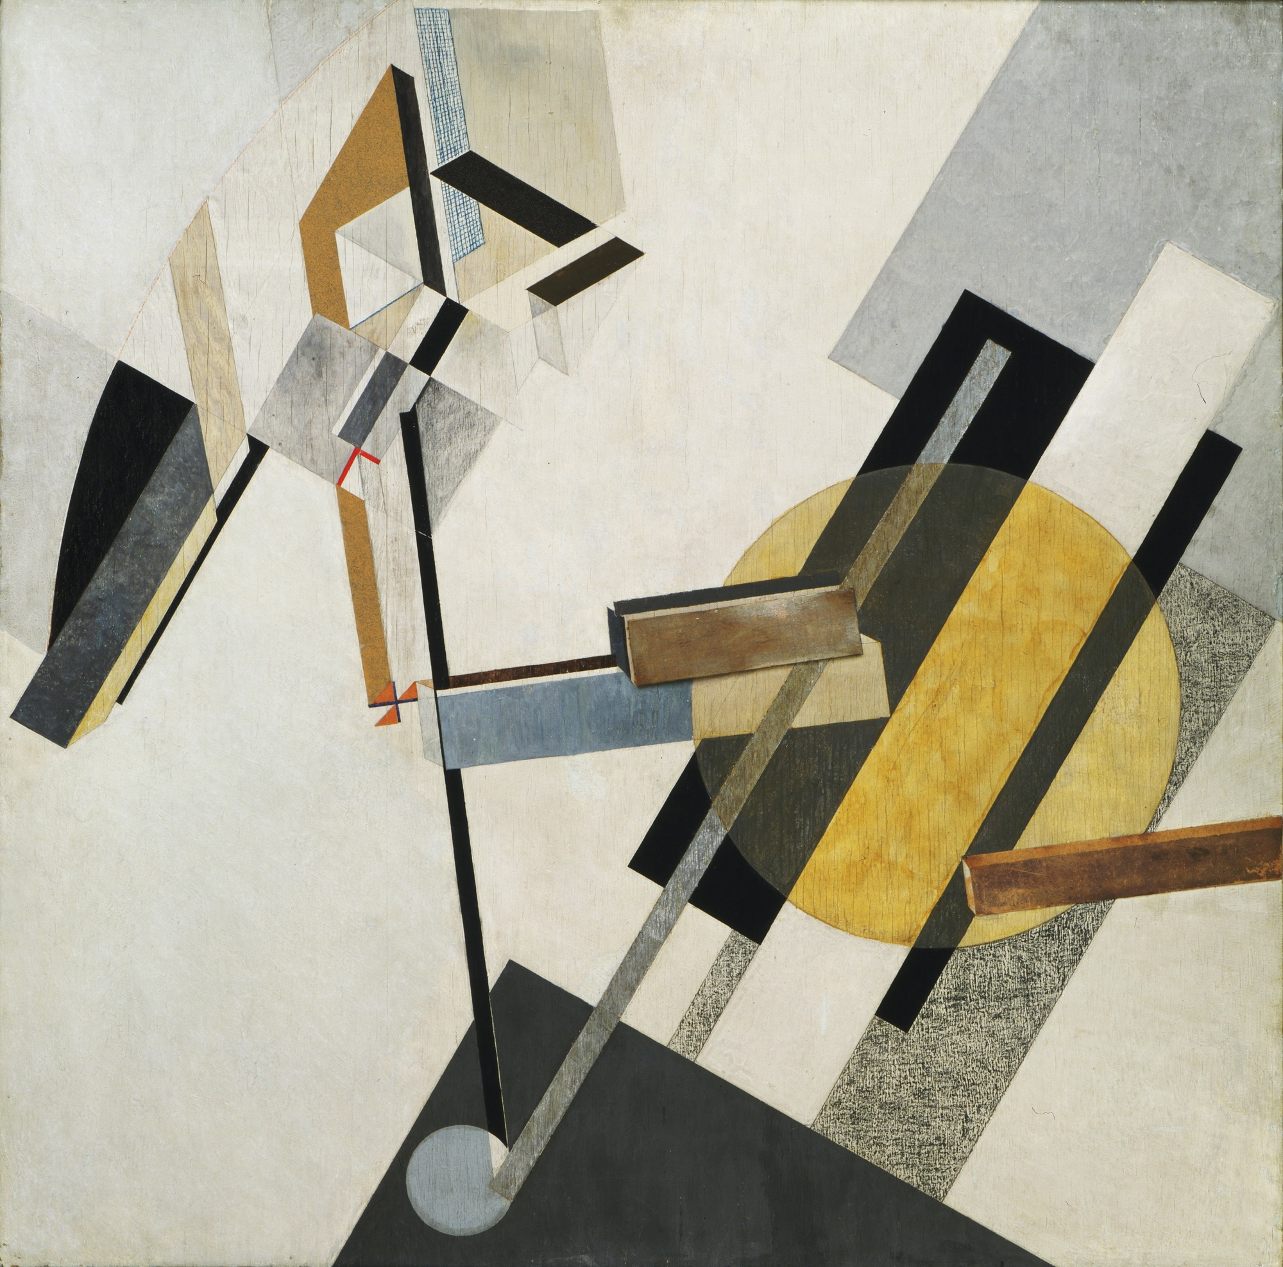
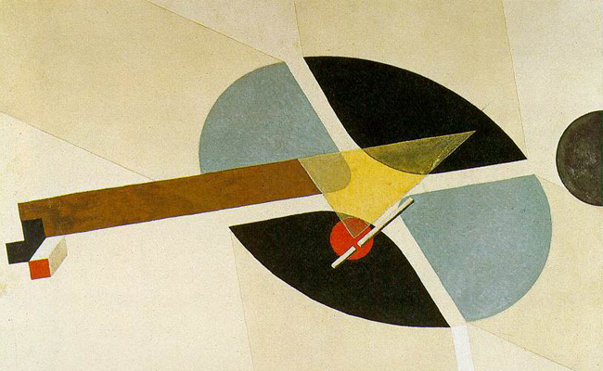
Proun 19D (nahoře) a Proun G7 (dole), 1920
Proun 5A, 1923

Slide 9
Prounenraum, Grosse Berliner Kunstausstellung, Berlín, 1923 prostorová kompozice, barevný nátěr, dřevo

Slide 11
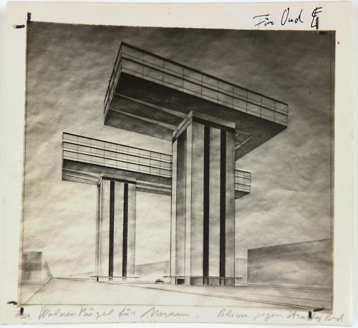
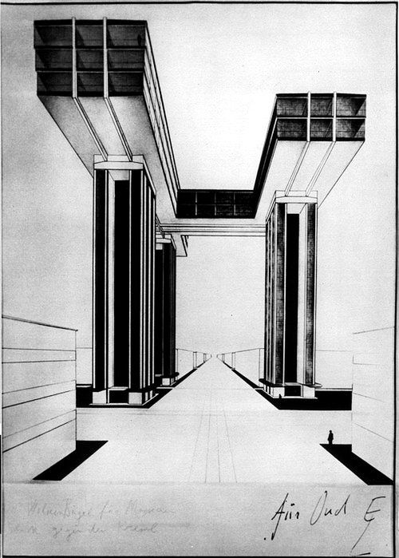
Žehlička mraků (horizontální mrakodrap), 1923–1925

Slide 12
Komplex 8mi identických, barevně odlišených staveb navržených pro jeden z moskevských bulvárů, výška 50m, 3 patra, jeden z plánovaných 8mi „soklů“ měl ústit do metra, horizontální pohyb je pro lidi přirozený
El Lissickij, Žehlička mraků (fotomontáž), 1925

Slide 13
Ministerstvo dálnic, Tbilisi

Slide 14
Karel Prager, „město nad městem“

Slide 15
Karel Prager a ateliér Gama, budova Federálního shromáždění v Praze, nad plodinovou burzou z 30. let (soutěž 1965, realizace 1968–1973)

